Slide 1
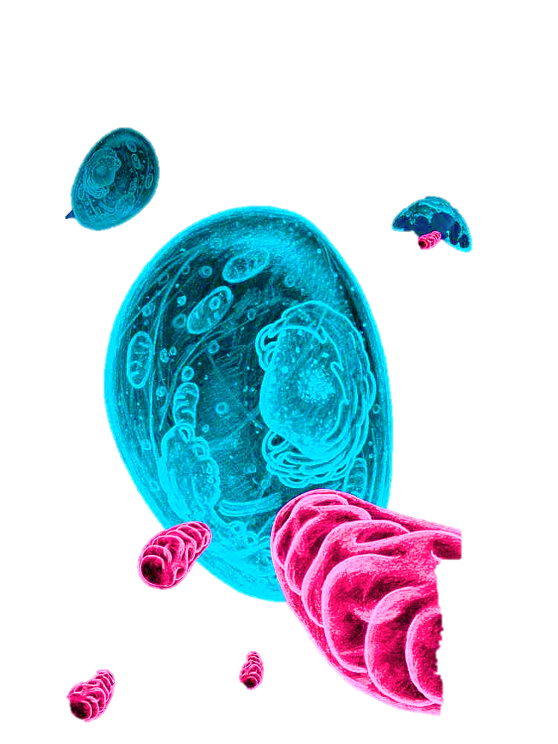
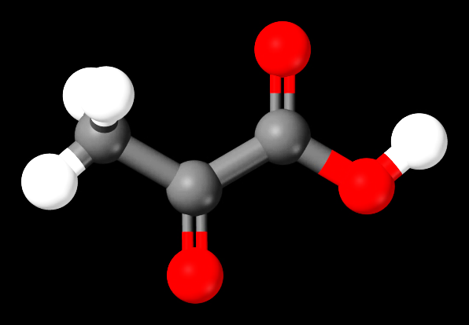
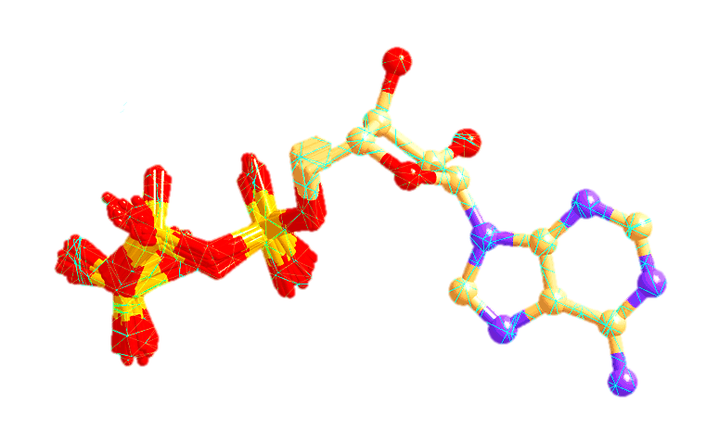
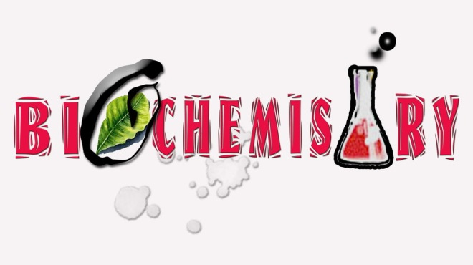
Universidad Autónoma de Chiapas
Facultad de ciencias Químicas
ext. Ocozocoautla de espinosa
BIOQUIMICA
ciclo de Krebs
Integrantes
Coutiño Hernández Diana Cristal
Domínguez Velázquez Zuleima N.
Pérez Hernández Florinda
Ruiz Moreno Valeria G.
TUTORA: Ana Olivia Cañas Urbina

Slide 2
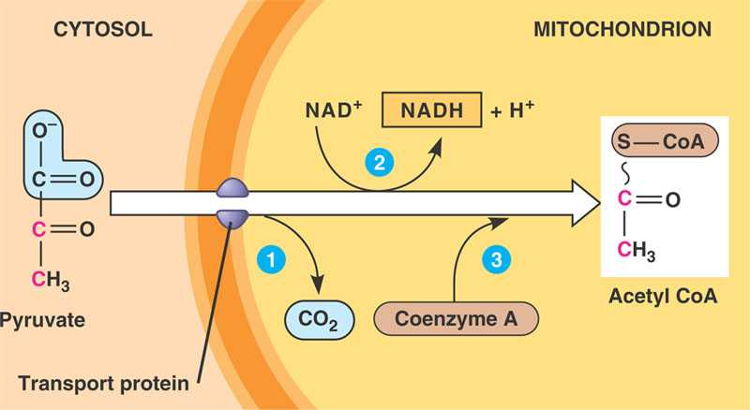
Respiración Celular
Bajo condiciones aeróbicas el producto final de la glucólisis es el ácido pirúvico. El siguiente paso es la formación de acetil coenzima A (acetil CoA), este paso no es técnicamente una parte del ciclo del ácido cítrico (Fig. 1).
Figura 1. La formación oxidativa de acetil coenzima A: El piruvato no puede entrar en el ciclo de Krebs directamente y así se somete a deshidrogenación y descarboxilación por la enzima piruvato deshidrogenasa
http://tabiochemistrystar.wordpress.com/2013/04/13/tca-krebs-cyclecitric-acid-cycle/
http://www.johnkyrk.com/krebs.html

Slide 3
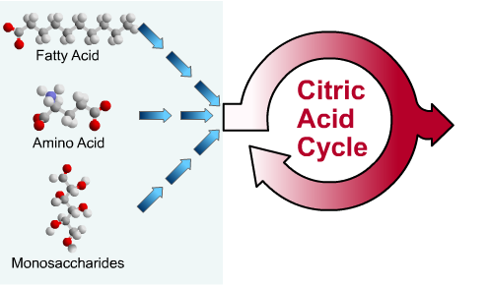
CICLO DE KREBS
es la vía metabólica central en todos los organismos aerobios.
Los grupos acetilo ingresan en el ciclo de Krebs como acetil-Coenzima A, el producto común de la descomposición de carbohidratos, ácidos grasos y aminoácidos (Fig. 2) .
Figura 2- El ciclo del ácido cítrico es la ruta metabólica central oxidativa de degradación de metabolitos.
http://www.wiley.com/college/pratt/0471393878/instructor/animations/citric_acid_cycle/index.html

Slide 4
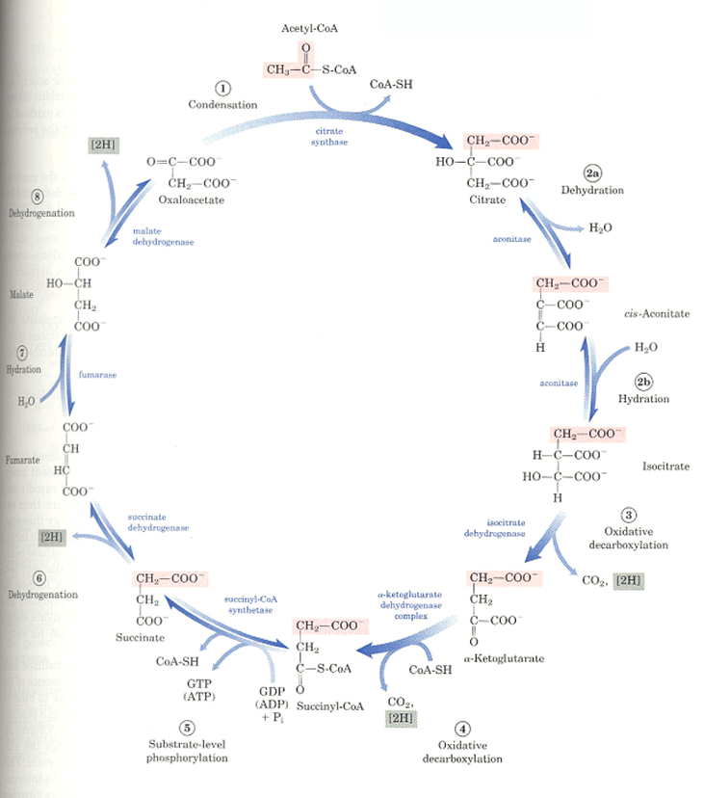
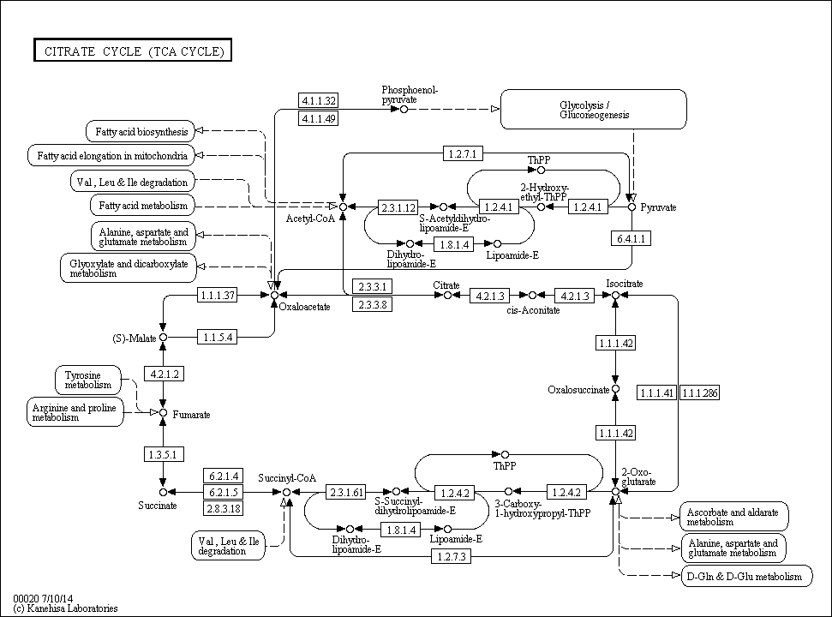
Figura 3. Reacciones del Acido Cítrico
Figura 4-El ciclo comienza con la acetil-CoA, la forma activada de acetato, derivado de la glucólisis y la oxidación de piruvato para los carbohidratos y de la beta oxidación de los ácidos grasos.
http://web.campbell.edu/faculty/nemecz/323_lect/citric_acid/krebs.html
http://www.genome.jp/kegg-bin/show_pathway?map=map00020&show_description=show

Slide 5
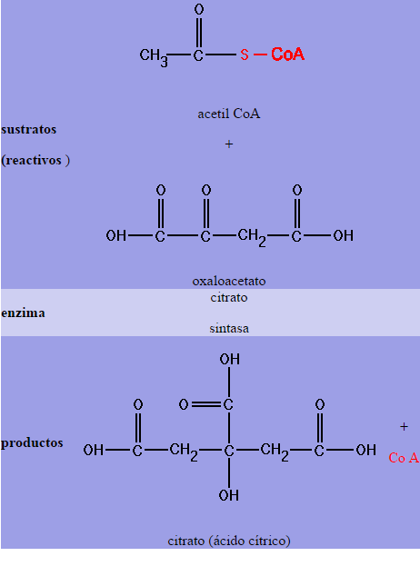
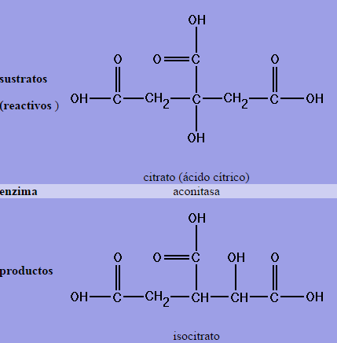
REACCIONES DEL CICLO DE KREBS
Esta reacción es una reacción de condensación (una reacción que une dos moléculas) en la que el acetato de 2 carbonos que se formó a partir de piruvato en la reacción anterior está unido a una molécula de 4 carbonos, oxaloacetato (OAA)
La siguiente reacción es un reordenamiento de citrato a isocitrato.
http://www.austincc.edu/emeyerth/krebs4.htm

Slide 6
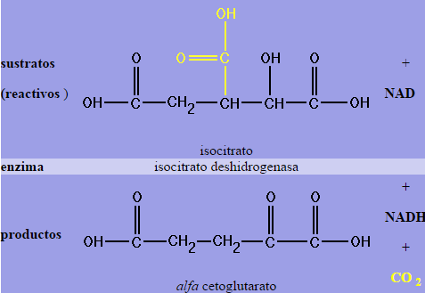
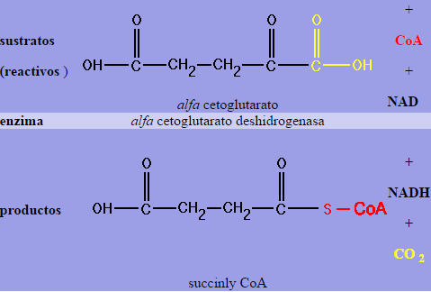
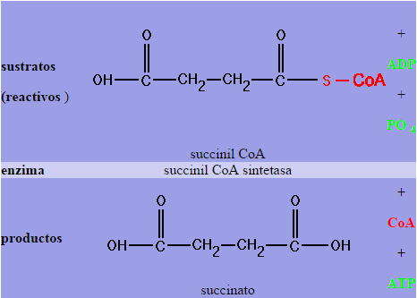
la isocitrato se oxida a alfa cetoglutarato
En esta reacción, el 5-carbono alfa cetoglutarato se convierte en el succinato de 4-carbono.
En esta reacción, la coenzima A se retira formando succinato. Este es el primer y único reacción del ciclo de Krebs que produce un ATP.
http://www.austincc.edu/emeyerth/krebs6.htm

Slide 7
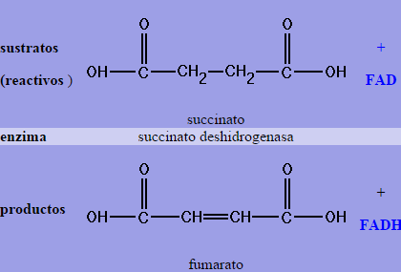
Esta reacción es la reacción de oxidación, sin embargo, a diferencia de las otras oxidaciones que ha conocido en el ciclo, no hay carbonos se pierden. En este ejemplo, el succinato se oxida a fumarato. Dado que es una oxidación, los electrones y la energía son liberados. Cuando FAD acepta electrones se convierte en FADH.

Slide 8
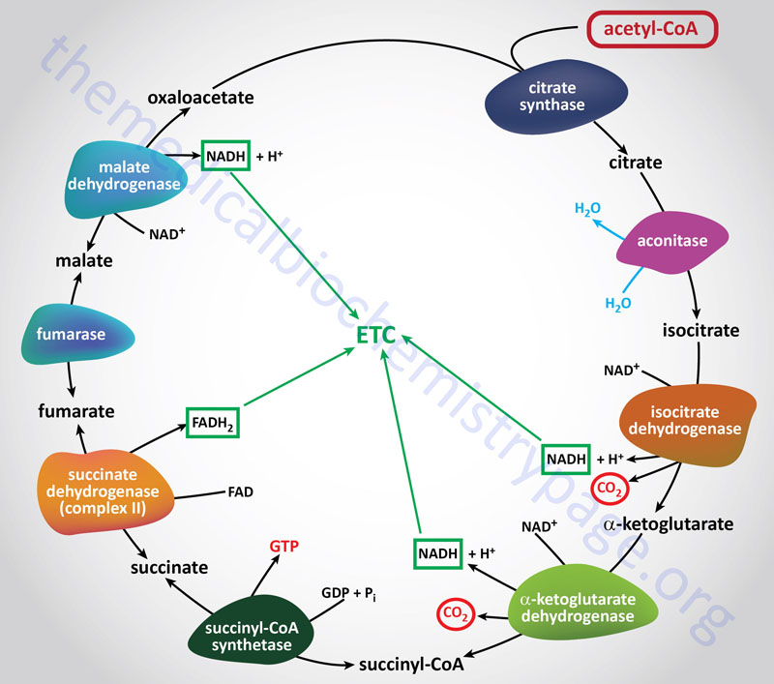
Regulación del ciclo TCA, como la de la glicólisis, se produce tanto en el nivel de entrada de los sustratos en el ciclo, así como en las reacciones clave del ciclo (Fig. 5). El combustible entra en el ciclo TCA principalmente como acetil-CoA. La generación de acetil-CoA a partir de hidratos de carbono es, por lo tanto, un punto de control importante del ciclo.
Figura 5. El ciclo TCA mostrando enzimas, sustratos y productos. El GTP generado durante el tiocinasa succinato (succinil-CoA sintetasa) reacción es equivalente a un mol de ATP en virtud de la presencia de diphosphokinase nucleósido
http://themedicalbiochemistrypage.org/tca-cycle.php

Slide 9
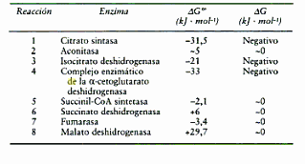
Cuadro 1. Cambios en la energía libre estándar y cambios fisiológicos en la energía libre de las reacciones del ciclo del ácido cítrico.
http://books.google.com.mx/books?id=r5bedH_aST0C&pg=PA795&lpg=PA795&dq=ciclo+de+krebs+voet+%26+voet&source=bl&ots=RmeJbPv9T5&sig=VRKy_nOIRKIrGn4JmOjEVTtG0ig&hl=en&sa=X&ei=Te0KVK-IIqm68QHhpICoDw&ved=0CB4Q6AEwAA#v=onepage&q=ciclo%20de%20krebs%20voet%20%26%20voet&f=false
Para mas información puedes checar el siguiente video
http://www.youtube.com/watch?v=_cXVleFtzeE

Slide 10
